Slide 1
ICTd Índice CESAR de
Transformação Digital
Fred Arruda
transformacao.cesar.org.br
@CESAR 2019 | Todos os Direitos Reservados

Slide 2
C.E.S.A.R
23 anos Instituto de Inovação: Educação, Empreendedorismo, Design e Engenharia Fundado por professores do Centro de Informática da UFPE Sede no Porto Digital (Recife) Regionais em Manaus, Curitiba, Rio de Janeiro, Sorocaba e São Paulo 630 colaboradores
@CESAR 2019 | Todos os Direitos Reservados

Slide 3
O momento corporativo não é mais de otimização.
O digital em suas diversas ondas trouxe pra perto de zero os custos de transação, estreitou a relação das organizações com seus consumidores e derrubou as fronteiras continentais da competição.
@CESAR 2019 | Todos os Direitos Reservados

Slide 4
O digital exige ruptura.
Organizações inteiras estão sendo completamente reescritas para continuarem relevantes. O tempo médio de vida das organizações caiu de 60 para 20 anos (KLERK, 2017). O digital nos negócios agora não é mais essencial apenas para otimizar a operação, mas para transformar organizações, gerar valor e sobreviver no mercado.
Fonte: Klerk, Eugene.Credit Suisse. 2017.
@CESAR 2019 | Todos os Direitos Reservados
Notes:
https://www.cnbc.com/2017/08/24/technology-killing-off-corporations-average-lifespan-of-company-under-20-years.html

Slide 5
— Silvio Meira, fundador do CESAR e professor extraordinário da CESAR School
"
Transformação Digital é a destruição criativa,
em rede, dos modelos
de negócios [tradicionais],
provocada pela maturidade
das plataformas digitais.
"
@CESAR 2019 | Todos os Direitos Reservados

Slide 6
DESAFIO
Qual o nível de Transformação Digital das empresas e instituições brasileiras?
@CESAR 2019 | Todos os Direitos Reservados

Slide 7
ICTd Índice CESAR de
Transformação Digital
A fim de avaliar o nível de transformação digital das empresas e instituições brasileiras, o CESAR criou o ICTd, que avalia a situação atual das organizações respondentes e fornece uma análise detalhada com recomendações para iniciar ou acelerar esta transformação.
transformacao.cesar.org.br
@CESAR 2019 | Todos os Direitos Reservados

Slide 8
ICTd - Índice CESAR de Transformação Digital
As análises são realizadas a partir da avaliação da maturidade das empresas em 8 eixos:
@CESAR 2019 | Todos os Direitos Reservados

Slide 9
ICTd - Índice CESAR de Transformação Digital
Cultura & Pessoas
É a perspectiva do ser humano em relação às mudanças na era digital, tanto no papel de líder-autor das transformações como o de instrumento nas novas configurações das sociedades e dos negócios, com foco em práticas de inovação e empreendedorismo transformador dentro das organizações.
@CESAR 2019 | Todos os Direitos Reservados

Slide 10
ICTd - Índice CESAR de Transformação Digital
Consumidores
A vida em rede e o novo ecossistema de comunicação mudaram a forma de nos relacionarmos. A jornada do consumidor, o marketing digital, branding e e-branding são essenciais para entender, se comunicar, capturar e satisfazer o novo consumidor digital.
@CESAR 2019 | Todos os Direitos Reservados

Slide 11
ICTd - Índice CESAR de Transformação Digital
Concorrência
Na era digital, as fronteiras da competição já não são mais as mesmas. Mesmo as empresas mais diligentes e preparadas podem sofrer com ataques de competidores mais ágeis, inesperados e assimétricos.
@CESAR 2019 | Todos os Direitos Reservados

Slide 12
ICTd - Índice CESAR de Transformação Digital
Inovação
A inovação tem outros métodos e processos. Saímos de um mundo onde as empresas desenhavam e lançavam sozinhas seus produtos no mercado para um mundo de cocriação e de contínua experimentação.
A regra é aprender rápido e inovar continuamente.
@CESAR 2019 | Todos os Direitos Reservados

Slide 13
ICTd - Índice CESAR de Transformação Digital
Processos
Procurar entender como as empresas se envolvem digitalmente com fornecedores e estão propensas a usar software para gerenciar suas operações internas, otimizar o uso de ativos físicos e os relacionamentos com clientes e fornecedores.
@CESAR 2019 | Todos os Direitos Reservados

Slide 14
ICTd - Índice CESAR de Transformação Digital
Modelos de Negócios
As tecnologias digitais são ferramentas que permitem acessar novos mercados e encontrar novas maneiras de crescer. Modelos de negócios assimétricos são os principais agentes de disrupção de negócios estabelecidos. Entender e modelar negócios a partir da jornada da Transformação Digital é essencial para a sobrevivência das organizações.
@CESAR 2019 | Todos os Direitos Reservados

Slide 15
ICTd - Índice CESAR de Transformação Digital
Dados & Ambiente Regulatório
São de extrema relevância para a estratégia e tomada de decisões das organizações atuais. Mas poucas sabem como extrair valor deles e, ao mesmo tempo, assegurar os direitos intelectuais em ativos digitais, a privacidade e a segurança dos consumidores.
@CESAR 2019 | Todos os Direitos Reservados

Slide 16
ICTd - Índice CESAR de Transformação Digital
Tecnologias
Por fim, para ter sucesso na era digital, as organizações precisam ir além do conhecimento das tecnologias digitais (como IoT, Big Data e Inteligência Artificial) e se empoderar delas, pois elas habilitam essas transformações e constituem uma grande força da competição.
@CESAR 2019 | Todos os Direitos Reservados

Slide 17
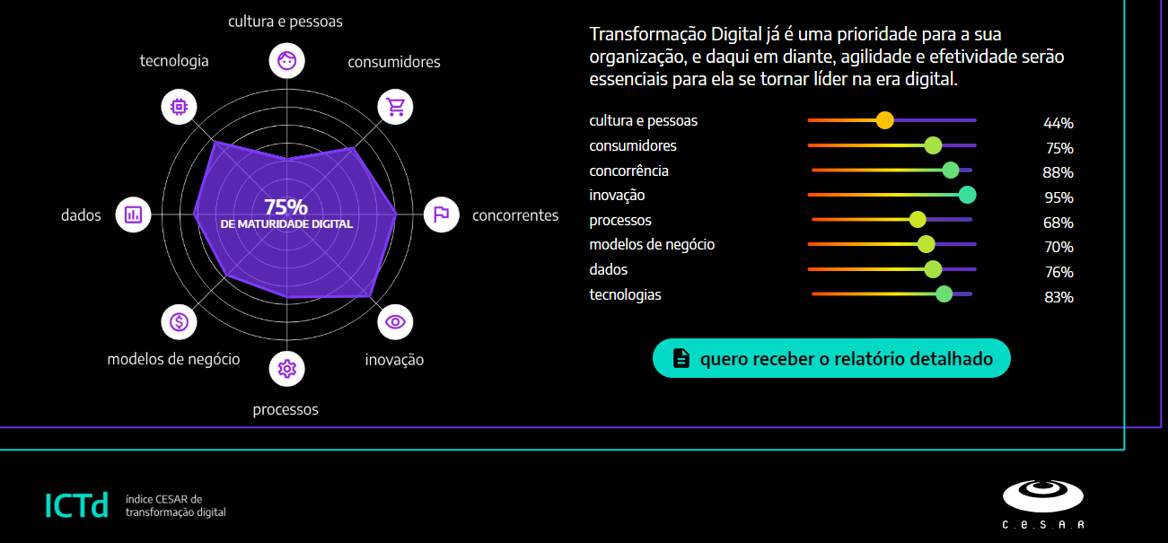
ICTd - Índice CESAR de Transformação Digital
Ao final da pesquisa, é apresentada uma análise geral da situação da empresa, e a possibilidade de receber um relatório detalhado com as análises por eixo.
Exemplo da Análise Resumida
@CESAR 2019 | Todos os Direitos Reservados

Slide 18
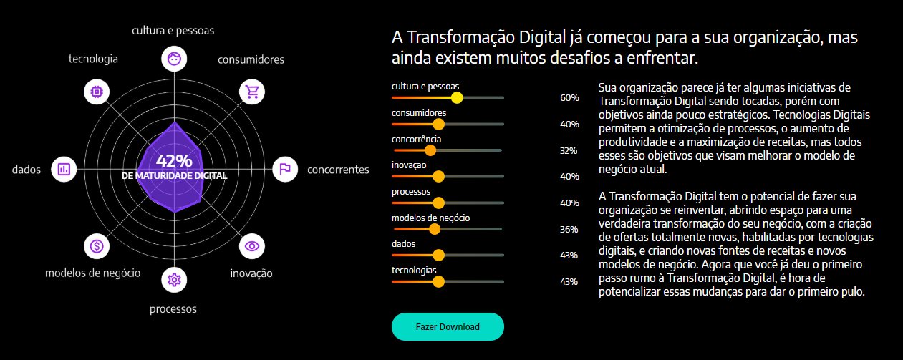
ICTd - Índice CESAR de Transformação Digital
Exemplo do Relatório Detalhado
@CESAR 2019 | Todos os Direitos Reservados

Slide 19
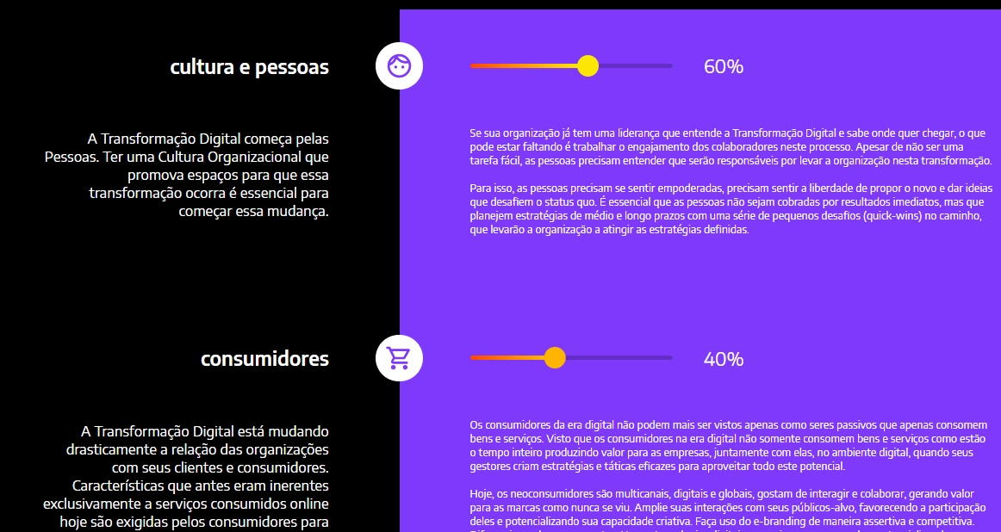
ICTd - Índice CESAR de Transformação Digital
Exemplo de Relatório Detalhado por Eixo
@CESAR 2019 | Todos os Direitos Reservados

Slide 20
!
Gostaria de ter um retrato mais profundo da maturidade digital da sua empresa?
O ICTd se baseia na percepção do respondente. Quanto mais respondentes de uma mesma empresa, mais apurada será esta análise e consequentemente as recomendações.
Gostaria de ter uma análise mais precisa sobre a situação atual da sua empresa, e receber recomendações do CESAR de como iniciar ou acelerar essa transformação? Entre em contato conosco para realizar o ICTd in company, e receber análises e relatórios sob medida, além de um roadmap de próximos passos.
transformacao@cesar.org.br
@CESAR 2019 | Todos os Direitos Reservados

Slide 21
Fred Arruda
CEO
fred.arruda@cesar.org.br
+55 21 9 8888.0908
http://cesar.org.br
transformacao.cesar.org.br

